Slide 1


Microsoft Azure
Azure szolgáltatások és megoldások a mindennapokban (Haladó 7 hetes képzés)
2024. 02. 22. – 2024. 04. 04.

Slide 2
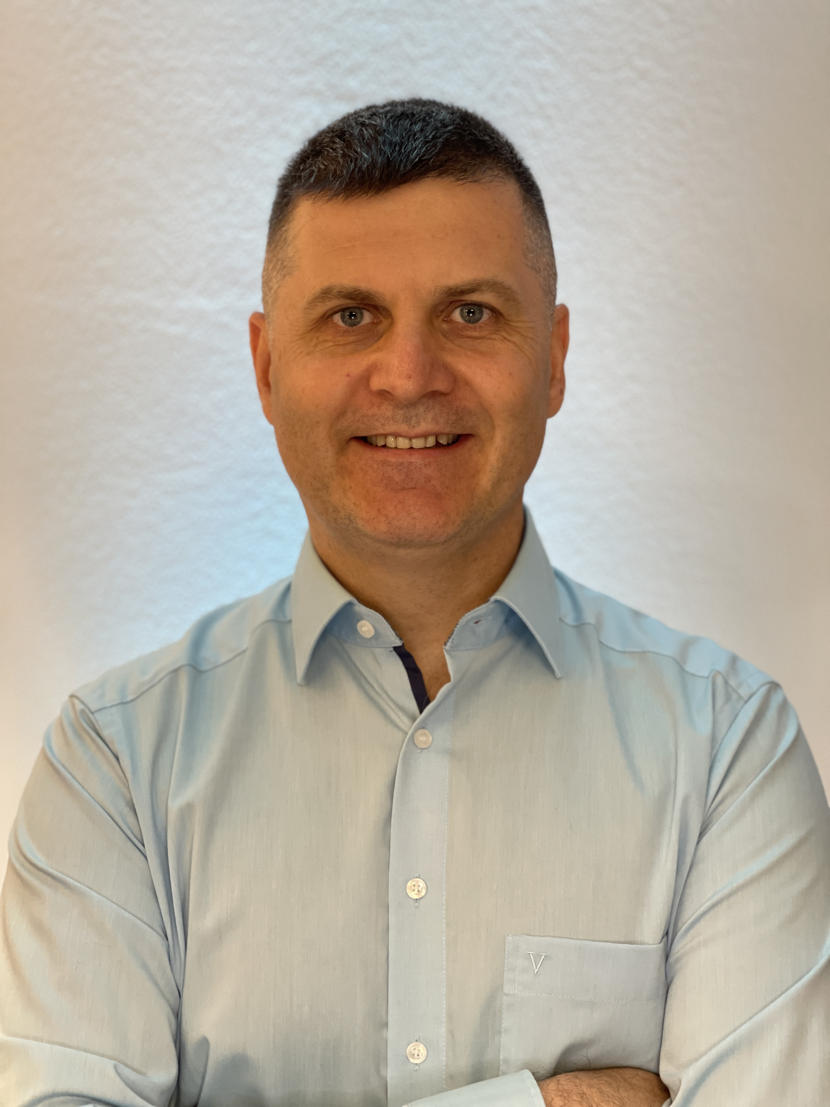
Microsoft Azure
Azure szolgáltatások és megoldások a mindennapokban (Haladó 7 hetes képzés)
Kiss Tibor
Cloud Pioneer
cloudsteak.com
Notes:
- Nagyon szerteágazó a témakör
Egy-egy témával önmagában egy vagy több napot el lehetne tölteni
Igyekszem a magyar elnevezéseket is elmondani, de mivel minden angolul van mindegyik felhőben, így az eredeti elnevezéseket fogjuk jórészt hasznánli
Azure esetén van magyar nyelv, a többi nem igazán támogatja azt

Slide 3



Áttekintés
Bevezető, felhő- és Azure alapok (2024.02.22.)
Terheléselszotott rendszerek (2024.02.29.)
Azure eszközök: PowerShell, AzureCli (2024.03.07.)
DevOps alapok: CI/CD & GitHub (2024.03.14.)
Azure WebApp (2024.03.21.)
Docker Azure-ban (2024.03.28.)
AI megoldások Azure-ban (2024.04.04.)
Notes:
Nagyon sok az anyag, igyekszem nem mélyen IT-san beszélni, azonban néha az elkerülhetetlen
Ha gyors a tempó, akkor jelezzétek
Ha valami infó hiányzik, akkor kérdezzetek
Gyakorlati órák lesznek

Slide 4

Kérdezz és figyelj ☺
Ha kérdésed van, akkor állíts meg és beszéljük meg.
Írd le chat-be és időnként megválaszolom azokat ☺
Órán figyelj és később gyakorolj!
Notes:
Nincs buta vagy hülye kérdés, minden kérdés hasznos és előre visz
Én sem mindig merek kérdezni, utána rájövök, hogy kellett volna

Slide 5

1.
Bevezető, felhő- és Azure alapok

Slide 6
Kezdjük veletek
Osszunk meg egymással néhány gondolatot
Mi célod?
Mi a háttered?
Mit gondolsz a felhőről?
Notes:
10-15 perc

Slide 7
Mi a felhő?
“Internetről elérhető számítógépek összessége, amelyeken valamilyen alkalmazás és/vagy adatbázis működik”
Szerverek (host)
adatközpontokban
a világ több pontján
felhasználók/cégek közvetlenül nem férnek hozzá
alkalmazásokat futtatnak rajta
Cégek kiadásait drasztikusan csökkeni (eszköz és ember)
Pl.: Google szolgáltatások, Dropbox, Facebook, Instagram, TikTok
Legnagyobbak: Amazon AWS, Microsoft Azure, Google GCP
Notes:
- Felhő alapozó képzése videóanyag egyik első slideja ez, hogy kontextusba kerüljünk

Slide 8
Azure koncepció (logikai)
Tenant
Subscription 1
Resource Group 1
Subscription 2
Resource Group 3
Database 1
Database 2
Resource Group 2
VM
Disk
Bérlő (Tenant)
Előfizetés (Subscription)
Erőforrás csoport (Resource Group)
Erőforrások (Resource): Virtuális gép, hálózat, adatbázis, ...

Slide 9

Demó
Azure Portál

Slide 10
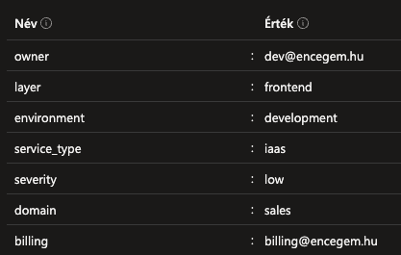
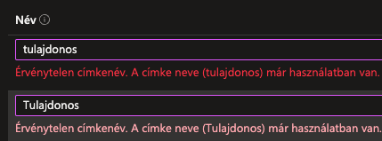
Erőforrás rendszerezés
Címkék használata (tags)
Kulcs/érték párok
Nem titkosított szöveg
Max. 50 db erőforrásonként
Kulcs: max. 512 karakter
Érték: max. 256 karakter
Nem kis-, nagybetű érzékeny
Ne használj ékezetet!
“Tag Contributor” szerepkör

Slide 11
Demó
https://github.com/cloudsteak/trn-azure-arm
Címkék

Slide 12
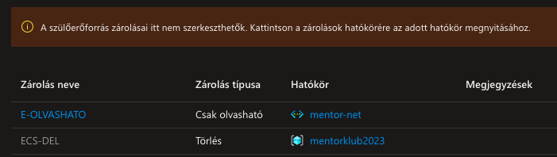
Erőforrás “védelem”
Zárolás (lock)
Erőforrás védelme (törléstől, módosítástól)
Csak olvasható
Törlés
Felülírja a jogosultságokat!
Hatókör szerint
Előfizetés
Erőforráscsoport
Erőforrás
Öröklődik
Szerepkör: tulajdonos

Slide 13
Demó
Címkék & Zárolás
Notes:
Létrehozott erőforráscsoportok zárolása és törlése

Slide 14
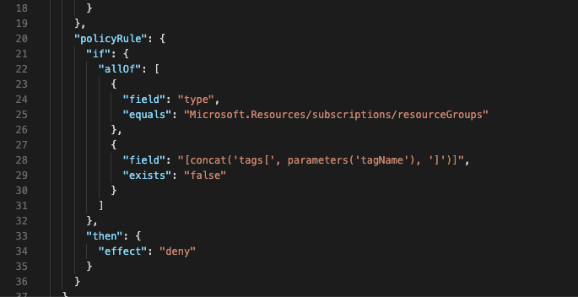
Szervezeti szabályzat
Azure Policy
Szervezet szabályai és követelmények betartatása
Meglévő (ellenőrzés)
Új (kényszerítés)
Központi kezelés
Hatókör szerint
JSON objektum
Példa:
Virtuális gépek méretezése
Címkék használata
Régió használat
Szerepkör: tulajdonos, “Resource Policy Contributor”

Slide 15
Demó
Házirend
Megadott típusú virtuálisgép létrehozása
Notes:
Címke hozzáadása erőforrásokhoz
Címke használatának megkövetelése erőforrásokban
Megadott típusú virtuálisgép létrehozása
Címke használatának megkövetelése erőforráscsoportokban

Slide 16
2.
Terheléseloszotott rendszerek

Slide 17

Terheléselosztás
A bejövő hálózati forgalom hatékony elosztása a háttérkiszolgálók között
Akár több millió kérést kell egyszerre kezelni
Fizikai (F5), virtuális (cloud), szoftveres (NGINX)
Alkalmazás magas rendelkezésre állás és teljesítmény optimalizálás
Szabályok alapján osztják el a terhelést
Bizonyos hálózati forgalmat tudnak csak kezelni
Könnyen skálázhatók (virtuális, szoftveres)
A háttér rendszerek egészségi állapotát figyelik

Slide 18





Terheléselosztás
A bejövő hálózati forgalom hatékony elosztása a háttérkiszolgálók között
Server
Load Balancer
Server
Server

Slide 19
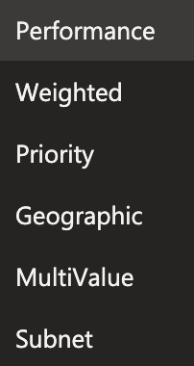
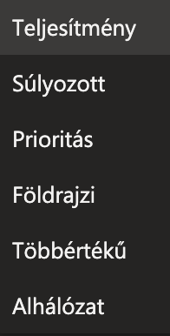
Terheléselosztási módszerek
Routing methods
Forgalom szerint
Round Robin: körbe-körbe
Hash based (kivonat alapú): azonos forrás ip, ugyanaz a szerver
Performance (teljesítmény): „legközelebbi” végpont
Weighted (súlyozott): Valamelyik végpont fontosabb
Priority (Prioritás): Elsődleges és másodlagos végpont
Geographic (Földrajzi): Felhasználók különböző végpontra irányítása
Notes:
Performance: időben a legközelebbi, azaz a leggyorsabb válasz idejű szerverre továbbít

Slide 20
Munkamenet-megőrzés
Egy felhasználó
Sticky Session / Session Persistance
Nincs:
„Minden” kérés másik szerverre
Hash alapú: Forrás IP-címe, Forrásport, Cél IP-címe, Célport, Protokoll típusa
Van:
Felhasználó IP: Client IP (Forrás IP-címe, Cél IP-címe)
Felhasználó IP és protokoll: Protocol and Client IP (Forrás IP-címe, Cél IP-címe, Protokoll)

Slide 21




Terheléselosztók
 | Azure Traffic Manager | Azure Load Balancer | Azure Application Gateway | Azure Front Door
Megoldás típusa | DNS-alapú | Hálózati réteg | Alkalmazás szintű | Alkalmazás szintű
Támogatott protokol | HTTP, HTTPS, HTTP/2, TCP, UDP | TCP, UDP | HTTP, HTTPS, HTTP/2 | HTTP, HTTPS, HTTP/2
Hálózati réteg (OSI) | 7. | 4. | 7. | 7.
Mire használható? | Több földrajzi terület között | Virtuálisgépek között egy virtuális hálózaton belül | Webes alkalmazásokhoz | Webes alkalmazásokhoz, Peremhálózati megoldásokkal + CDN
Notes:
Layer 7: Application layer
Layer 4: Transport (It is responsible for the End to End Delivery of the complete message.)

Slide 22
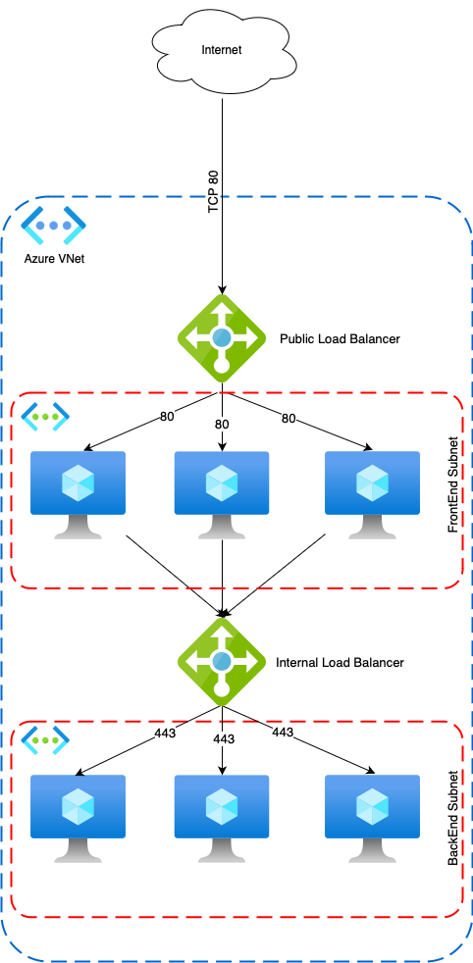
Standard Terheléselosztó
Külső: Van internetről elérhető IP címe
Belső: Csak belső IP címe van

Slide 23
Demó
Terheléselosztás
Standard LB + virtuálisgép
Standard LB + VMSS

Slide 24
3.
Azure eszközök: PowerShell, AzureCli

Slide 25
Parancssori eszközök története
PowerShell – Classic
- megszűnt
- szintaxis:
<verb>-Azure<noun> …
PowerShell – ARM
- Nem csak Windows
- ARM
- szintaxis:
<verb>-AzureRm<noun> …
Azure-PowerShell
- PowerShell ARM
- szintaxis:
<verb>-Az<noun> …
- megszűnt
Azure-Cli 1.x
- megszűnt
Azure-Cli 2.x
- Minden platform
- ARM
- szintaxis:
az …
- minden platform
- classic azure
- szintaxis:
azure …

Slide 26

Mi a PowerShell?
“A PowerShell egy többplatformos (Windows, Linux és MacOS) automatizálási és konfigurációs eszköz/keretrendszer, amely jól működik a meglévő eszközökkel. - szabadfordítás
Platform független (már)
Linux / Unix
Windows
MacOS
Böngésző (Azure Cloud Shell)
Parancssori megoldás szolgáltatások, erőforrások kezelésére
Fejlesztői kiegészítő: PowerShell ISE

Slide 27
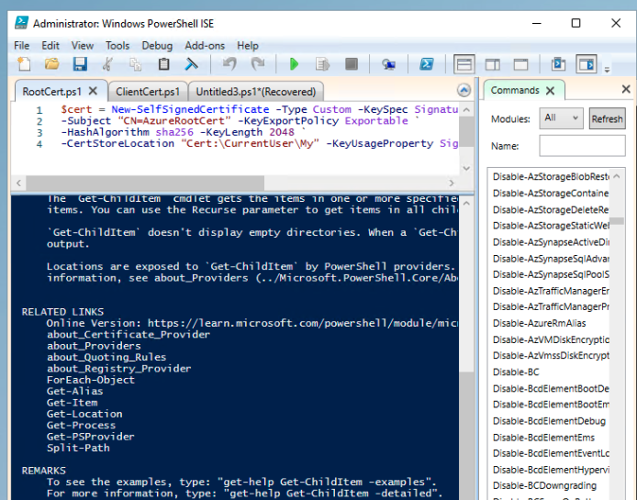
PowerShell - hogyan?
Egyszerű példa: Get-ChildItem
PowerShell parancsok felépítése: <ige>-<főnév>
Ige: Get, Set, Remove, Invoke, …
Főnév: Item, ChildItem, String, …
”Kapcsolók” (- + <Tab> vagy - + <CTRL + SPACE>)
-Force, -Verbose, -OutVariable, -ErrorAction
Kimenet pipe-al továbbfűzhető Get-Process -Name *Team* | Stop-Process -Force

Slide 28
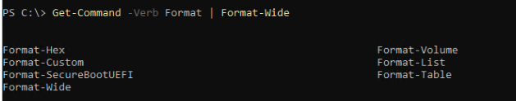

Kimenet
Out-*
Out-Host
Out-Printer
Out-File
Out-Null
Format-*
Format-Table
Format-List
Format-Wide
Format-Custom
Notes:
Format-Wide: Csak alapértelmezett tulajdonságok

Slide 29

Mi az Azure-Cli?
“Azure command-line interface (CLI) egy Microsoft cross-platform parancssori megoldás az Azure erőforrások kezeléséhez.” - szabadfordítás
Platform független
Linux / Unix
Windows
MacOS
Böngésző (Azure Cloud Shell)
Célja az Azure erőforrások kezelése parancssorból
Nyílt forráskódú. Forráskód elérhető: GitHub

Slide 30
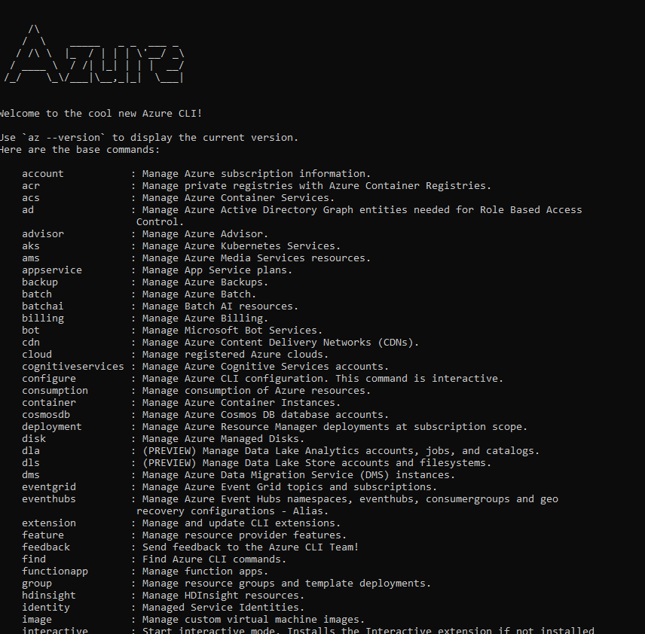
Azure-Cli - hogyan?
Egyszerű példa: az account list -o table
Azure-Cli parancsok így kezdődnek: az
Erőforrás típusa: account, vm, storage, …
Művelet: get, set, list, show, …
”Kapcsolók”
Speciális: --all, --location
Általános: --debug, --help, --output, --query , --verbose

Slide 31
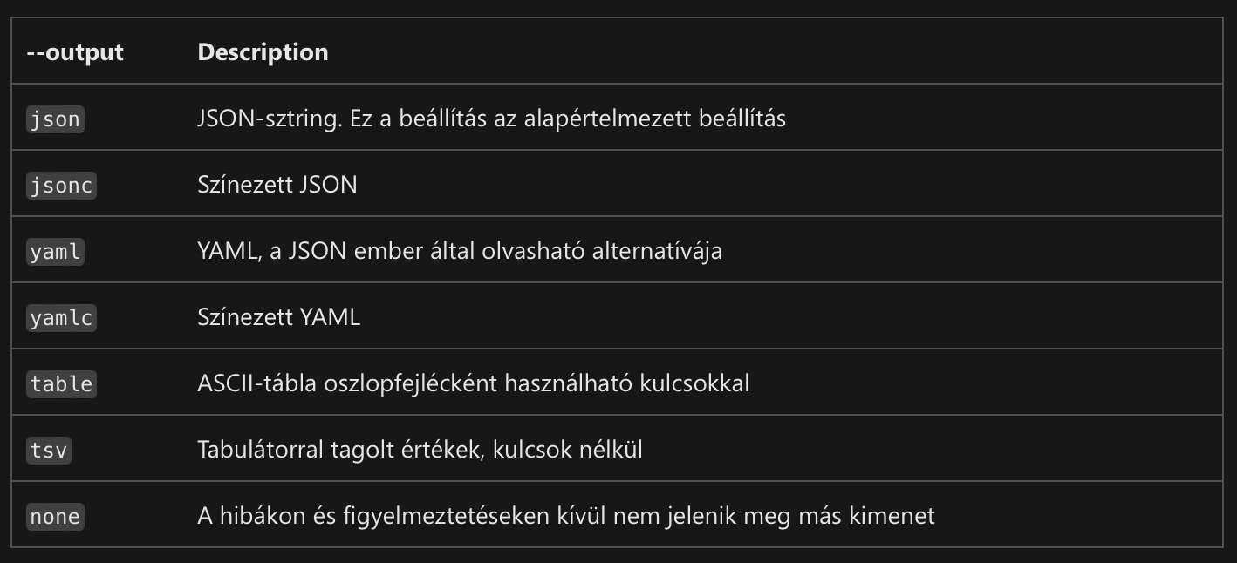
Kimenet
Általános „kapcsolók” : --output -o
https://learn.microsoft.com/hu-hu/cli/azure/format-output-azure-cli?view=azure-cli-latest

Slide 32
Lekérdezés, szűrés
Példa – Query:
az account list --query "[].{subscriptionName:name,userName:user.name}"
az account list --query "[?contains(name,'Azure')].{subscriptionName:name,userName:user.name}"
http://jmespath.org/examples.html
https://learn.microsoft.com/hu-hu/cli/azure/query-azure-cli?view=azure-cli-latest
Notes:
az account list --query "[].{subscriptionName:name,userName:user.name}"
az account list --query "[?contains(name,'Azure')].{subscriptionName:name,userName:user.name}"

Slide 33
Demó
https://github.com/cloudsteak/trn-azure-commandline
Parancssor
PowerShell
Azure-Cli

Slide 34
4.
DevOps alapok

Slide 35
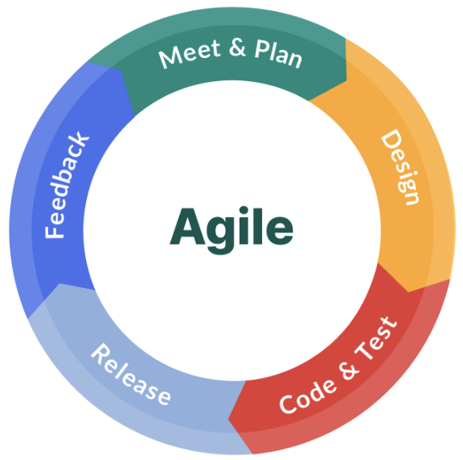

DevOps, GitOps, Agilitás
Modern projekt kezelés egy felgyorsult világban
Hagyományos (WaterFall) projektkezelés nem hatékony
Folyamatosan változó ügyféligények
Minden azonnal kell
Ami biztosan állandó az a változás!
Technológia fejlettségét ki tudjuk aknázni

Slide 36
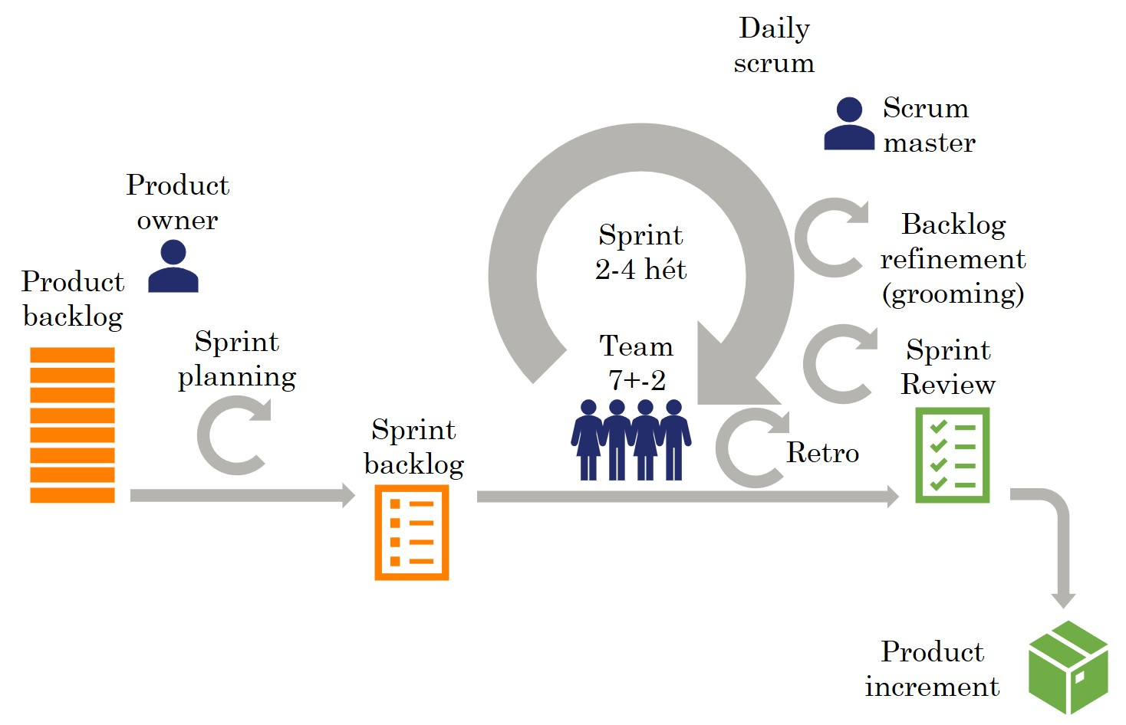
Agile
Iterációs munkavégzés
Növekményes, evolúciós
Sprint (2-4 hét)
Sprint végén szállítás
„Ceremóniák” (daily, refinement, review, retrospective, planning)
User Story, SPIKE, Epic
Csapat: PO, Agilis coach, és a többiek
Közös ráfordítás tervezés
Ezt is tervezni kell!
Scrum, Kanban, Lean
“Ez nem scrum, ez agile”

Slide 37
Fejlesztési gyakorlatok
DevOps
GitOps
Fejlesztők és üzemeltetők szoros együttműködése (nem egy csapat!)
Magas hatékonyság
Gyakori telepítés
Hibák hatékonyabb elhárítása
Eszköz: CI/CD pipeline
Fókusz: Alkalmazás fejlesztés automatizálás
Új megközelítés
Git alapú automatizáció
IaC (Inftastructure as Code)
Minden változás Git repository-ban
Nagyon gyors és gyakori telepítés
Eszköz: Git
Fókusz: IaC (Inftastructure as Code)

Slide 38

Fejlesztési gyakorlatok
Azure DevOps
GitHub
https://azure.microsoft.com/hu-hu/products/devops
Microsoft
Ingyenes*
Publikus és Privát repository
Team Foundation (TFVC) utódja + Git
Hiba és Projekt kezelés (Agile, Scrum, Kanban)
Pipeline, Automation
Céges, védett környezet
https://github.com
Microsoft (2018)
Ingyenes*
Publikus és Privát repository
Legnagyobb nyílt Git szolgáltató
Hiba-, Release-, Projekt kezelés
Automatizáció (GitHub Action)
Alternatívák: GitLab, BitBucket, ...

Slide 39
Demó
https://github.com/cloudsteak/trn-azure-pipeline
https://cloudsteak.visualstudio.com/MentorKlub
ADO & GH
Azure DevOps
GitHub
Azure Pipeline
Github Action
Notes:
https://link.cloudmentor.hu/ado-elso-bejelentkezes
https://crontab.guru/
GitHub PAT: Profile > Settings > Developer Settings > Personal Access Token > Tokens (classic) > Generate new token (classic) : -- repo, user, admin:repo_hook
ADO SC: Project Settings > Service Connections > GitHub: PAT
Code:
Script: |
env
ls
pwd
sudo apt update -y
sudo apt upgrade –y

Slide 40
5.
Git + WebApp
(CI/CD)

Slide 41
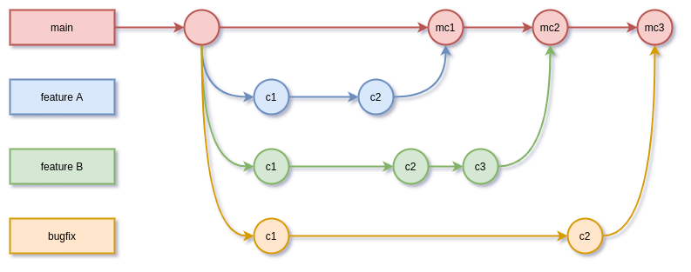
Git
Nyíltforráskódú
Verziókezelő rendszer
Nem lineáris fejlesztés
Elosztott fejlesztés
Kód tárolás Repository-ban
Teljes verzióelőzmény
Branch-ek készítése, összefűzése
Notes:
- Nem lineáris fejlesztés: egy szoftverfejlesztési folyamat vagy projekt nem egyenes vonalú, előre teljesen kiszámítható úton halad. A nem lineáris fejlesztés itt a változásokhoz való alkalmazkodást, az iteratív és inkrementális fejlesztést jelentheti, ahol a projekt előrehaladása során újraértékelik a célkitűzéseket, és szükség esetén módosítják azokat.
- Elosztott fejlesztés (mindenki helyileg dolgozik)

Slide 42
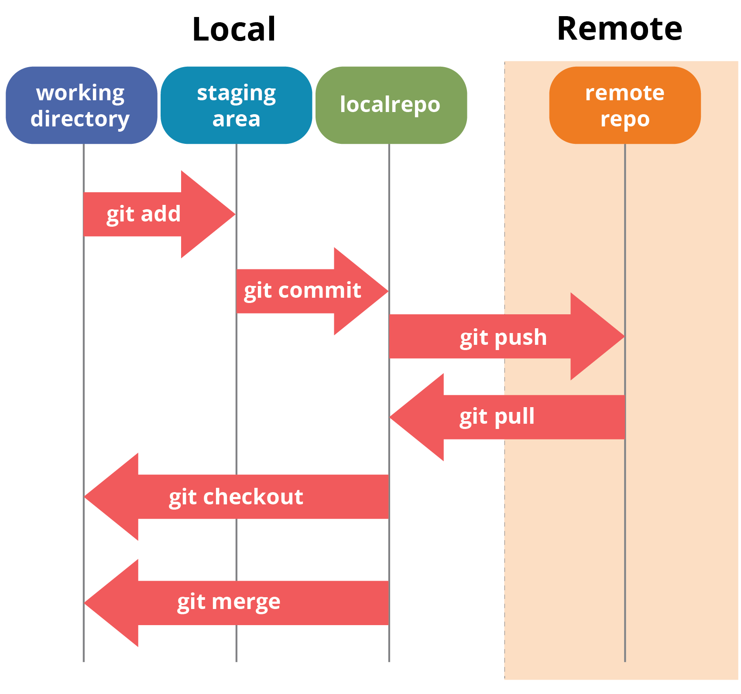
Git
Notes:
Elosztott fejlesztés (mindenki helyileg dolgozik)

Slide 43
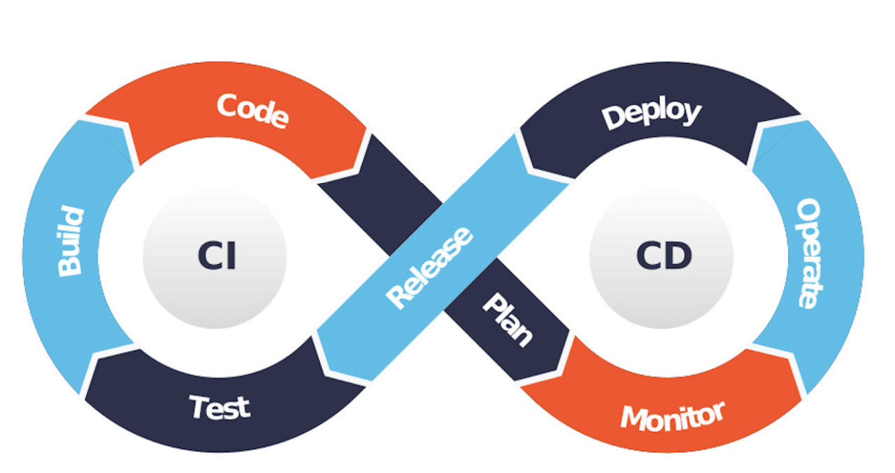
CI/CD
Continuous Integration (CI): folyamatos integráció | Continuous Delivery (CD): folyamatos szállítás.
Continuous Deployment (CD): „Folyamatos telepítés”
Programverziók és javítások gyors telepítése
Automatizálás (nincs kézi beavatkozás)
Teszt automatizálás
Költség csökkentés
Rendszer kiesés minimalizálása

Slide 44
CI/CD
Continuous Integration (CI): folyamatos integráció | Continuous Delivery (CD): folyamatos szállítás
Tervezés
Fejelsztés
"Build"
Tesztelés
Deploy
Release
Üzemeltetés
Continuous Integration (CI): folyamatos integráció
Continuous Delivery (CD): folyamatos szállítás
Continuous Deployment (CD): „Folyamatos telepítés”

Slide 45
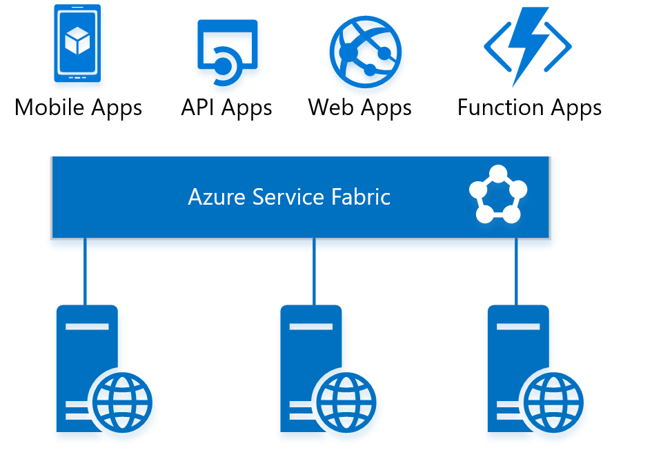
App Service Plan
Kiszolgáló mentes megoldásokhoz
Windows, Linux
Skálázható (Virtuálisgépek tulajdonságai)
„Tarifacsomag”: tulajdonságok és méret
Típusok:
Megosztott (Ingyenes és megosztott)
Dedikált (Alap, Standard, Prémium)
Izolált

Slide 46

App Services
Kiszolgáló mentes megoldás (PaaS)
Web Apps, API Apps vagy Mobile Apps
Legnépszerűbb program nyelvek
Git támogatás
CI/CD
Deployment Slot (átmeneti környezet)
Számlázás: App Service Plan
App Services
ASP.NET
NodeJS
PHP
Java
Python
Ruby
HTML
.NET Core
Go

Slide 47

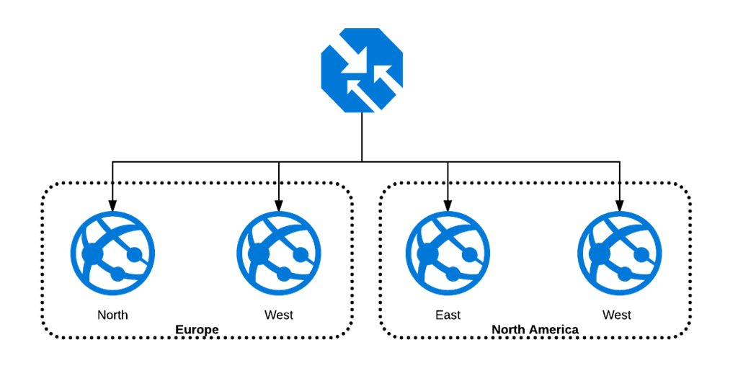
Web App
App Service – Kiszolgáló mentes
Webes alkalmazások gyorsan
Terheléselosztás
Monitorozás
Saját domain és tanúsítvány
Számlázás: App Service Plan

Slide 48
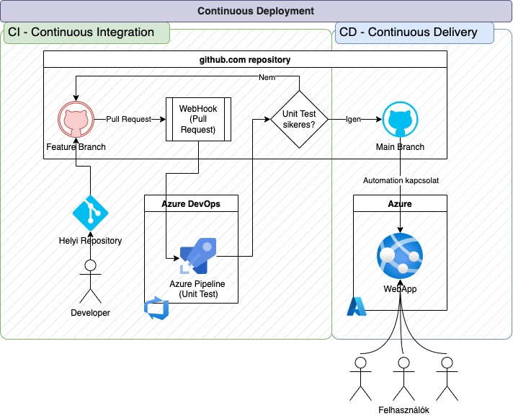
Kód alapú CI/CD

Slide 49
Demó
https://github.com/cloudsteak/trn-node-demo
https://cloudsteak.visualstudio.com/MentorKlub
CI/CD
Azure DevOps
GitHub
GitHub Action
Azure Pipeline
Azure WebApp
Notes:
GitHub PAT: Profile > Settings > Developer Settings > Personal Access Token > Tokens (classic) > Generate new token (classic) : -- repo, user, admin:repo_hook
ADO SC: Project Settings > Service Connections > GitHub: PAT
Code:
Script: |
env
ls
pwd
sudo apt update -y
sudo apt upgrade -y

Slide 50
6.
Docker alapok

Slide 51
Konténer megoldások Docker vs. Virtualizáció
Alkalmazás
Alkalmazás
Alkalmazás
Guest Operációs rendszer
Guest Operációs rendszer
Guest Operációs rendszer
Alkalmazás
Alkalmazás
Alkalmazás
Alkalmazás
Hypervisor (virtulizációs réteg)
Docker
Host Operációs rendszer
Host Operációs rendszer
Fizikai szerver
Fizikai szerver

Slide 52

Konténer megoldások
Docker
Virtualizáció
„Enyhe” izoláció a konténer és a host között
Nincs külön vendég operációs rendszer
Minden Docker konténer példány ugyanazon verziójú OS-t használ
Kezelés: Docker, Kubernetes, OpenShift
Terheléselosztás: Orchestrator
Komlex alkalmazások egyben költöztetése
Teljes izoláció a host és a guest-ek között
Külön vendég operációs rendszer
A virtuális gépek, különböző verziójú OS-t is használhatnak
Kezelés: Virtualizációs megoldás
Terheléselosztás: Load balancer
Alkalmazás telepítés körülményes

Slide 53

Container Registry (ACR)
Docker image (kép) tároló
Privát és Publikus
Védett (kulcsok, titkosítás, izoláció, tűzfal)
Standardizált: Kubernetes, OpenShift, Docker instances, App Services
Automatizálás
Georeplikáció

Slide 54

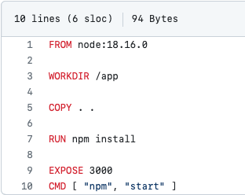
Docker tároló
Csak, ami az alkalmazáshoz kell
Localhost
Egyedi azonosító
Dockerfile, Docker Compose
Tesztelés és fejlesztés: Docker Desktop
Notes:
Download Docker Desktop | Docker

Slide 55






Docker tároló
Adminisztrátor
Docker host (kiszolgáló)
1
“docker” parancsok
4
Docker konténer (tároló)
Nem szükséges kiszolgáló
Gyors létrehozás
DockerHub és Azure Container Registry
Automatizáció: Logic App, Queue, Azure Function
2
3
Docker Registry
(kép tároló)

Slide 56
Kód alapú CI/CD

Slide 57
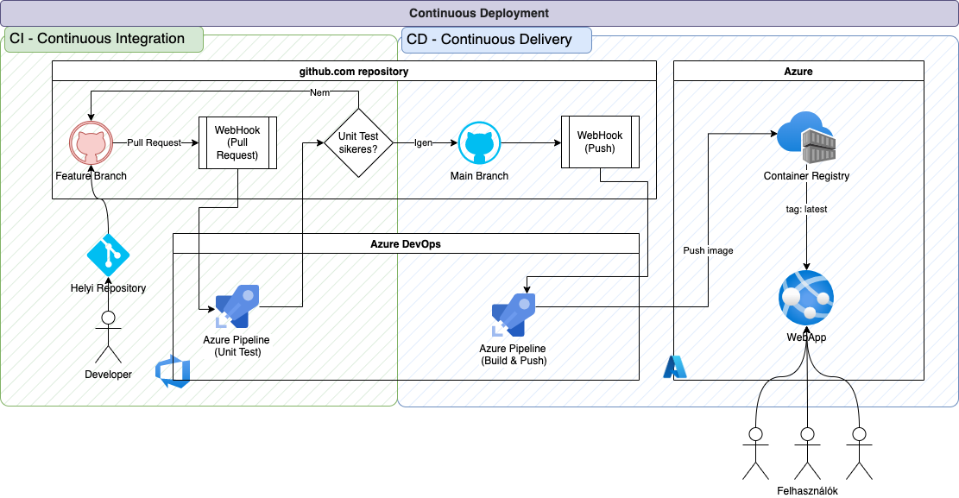
Docker alapú CI/CD

Slide 58
Demó
https://github.com/cloudsteak/trn-node-demo
https://github.com/cloudsteak/trn-node-docker-demo
https://cloudsteak.visualstudio.com/MentorKlub
Docker
Azure DevOps
GitHub
Azure Pipeline
Azure WebApp
Docker Desktop
Notes:
Folyamatos üzembe helyezés: Nincs engedélyezve / az alkalmazás létrehozása után lehet beállítani

Slide 59
7.
Mesterséges intelligencia

Slide 60

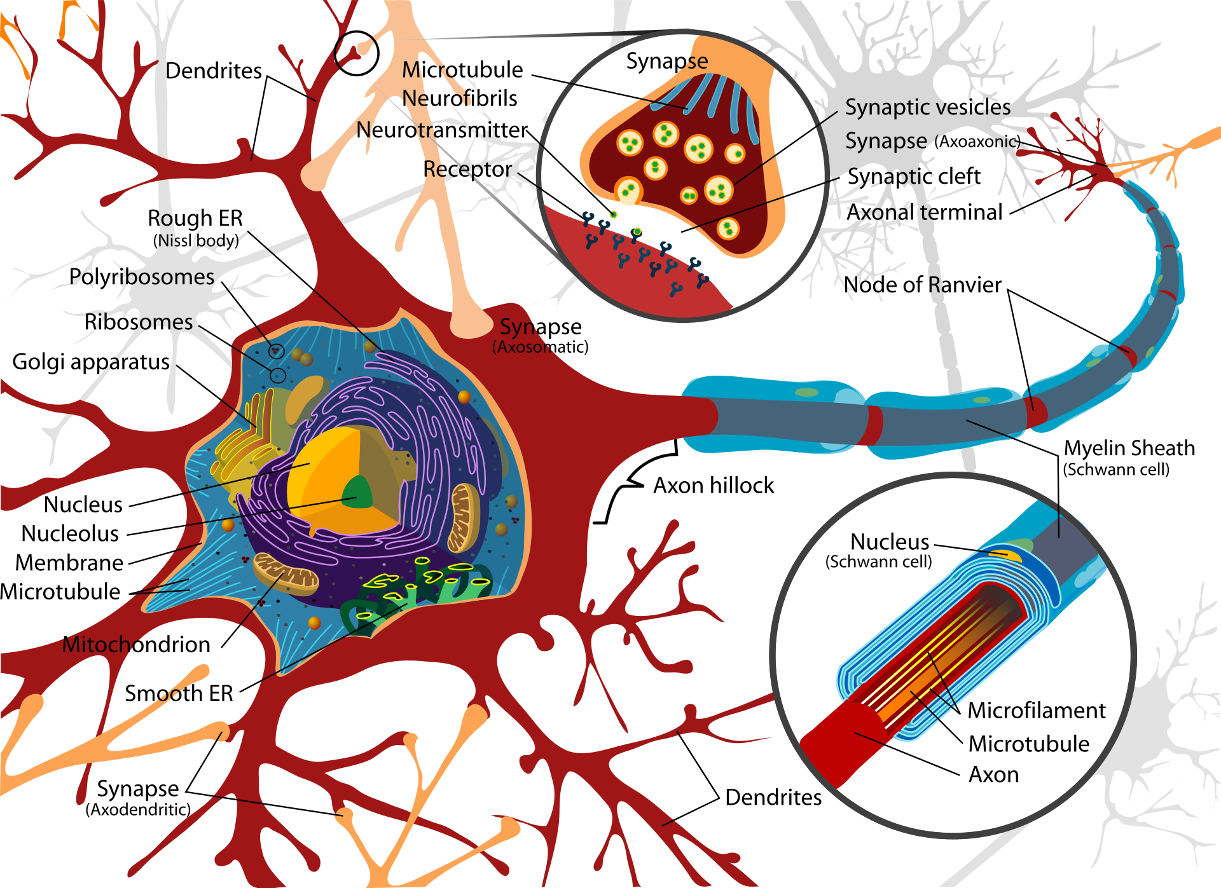
Mesterséges intelligencia
Amit a mesterséges intelligenciáról tudni érdemes...
Természetes intelligencia
Tanulás, érzékelés, problémamegoldás
Alkalmazkodás a környezethez
Élőlények és élőlény csoportok
Idegsejt!
Minél több idegsejt, annál intelligensebb?
Notes:
Természetes intelligencia: Az emberek, állatok és egyéb élőlények által mutatott intelligencia. Ez magában foglalja a tanulást, érzékelést, problémamegoldást, érzelmi válaszokat, kommunikációt és adaptációt a környezethez. A természetes intelligencia biológiai folyamatokon alapul, amelyek evolúciós idő során alakultak ki.
Élőlények
Akár az alacsonyabb rendűek (rovarok)
Növények?
Élőlény csoportok
Hangyaboly
Intelligencia alapja: idegsejt
Minél több idegsejt, annál intelligensebb?
Mesterséges intelligencia (MI): Ember által tervezett algoritmusok és számítógépes rendszerek, amelyek képesek intelligens viselkedésre, például tanulásra, érzékelésre, problémamegoldásra, és döntéshozatalra. Az MI nem biológiai alapú, hanem szoftverek és hardverek kombinációjával hozzák létre.

Slide 61

Mesterséges intelligencia
Olyan program / alkalmazás ...
Mesterséges intelligencia
Ember által tervezett
Képes érzékelni (kép-, hang felismerés)
Képes tanulni (gépi tanulás)
Problémamegoldás, döntéshozatal
Algoritmusok és adatok
Automatizálás és adaptáció
Notes:
Mesterséges intelligencia (MI): Ember által tervezett algoritmusok és számítógépes rendszerek, amelyek képesek intelligens viselkedésre, például tanulásra, érzékelésre, problémamegoldásra, és döntéshozatalra. Az MI nem biológiai alapú, hanem szoftverek és hardverek kombinációjával hozzák létre.
Algoritmusok és adatok: Az MI lényegében algoritmusokra és nagy mennyiségű adatra épül, amelyek lehetővé teszik a gépek számára, hogy tanuljanak, mintázatokat ismerjenek fel és intelligens döntéseket hozzanak.
Automatizálás és adaptáció: Az MI képes feladatokat automatizálni, amelyek korábban emberi beavatkozást igényeltek, valamint képes alkalmazkodni az új adatok és helyzetek alapján.

Slide 62
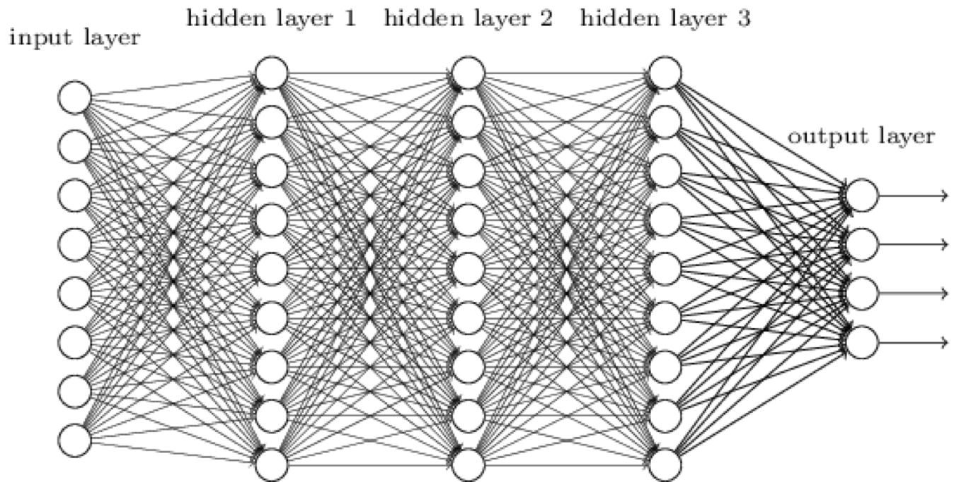
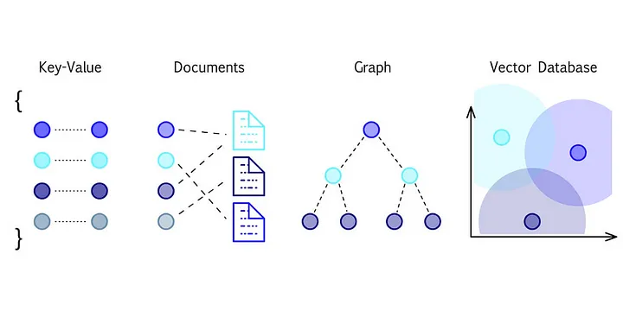
Mesterséges intelligencia
Neurális háló, vektor adatbázis
Notes:
Neurális háló: hogy utánozzák az agy neuronjainak kapcsolódási és működési módját, lehetővé téve a gépek számára, hogy tanuljanak és döntéseket hozzanak az adatok alapján. Egy neurális hálózat több rétegből áll, amelyek neuronok csoportjait tartalmazzák. Ezek a neuronok kapcsolatban állnak egymással, és az információ áthalad a hálózaton a bemenettől a kimenetig, miközben a hálózat súlyait dinamikusan állítják be a tanulási folyamat során.
Neurális Hálózatok Szerepe az MI-ben
Mintázatfelismerés és adatértelmezés: A neurális hálózatok képesek nagy mennyiségű adatban mintákat és összefüggéseket felismerni. Ez lehetővé teszi számukra, hogy összetett feladatokat hajtsanak végre, például képfelismerést, beszédfelismerést és természetes nyelvfeldolgozást.
Automatizált tanulás: A neurális hálózatok képessége, hogy a tapasztalatokból tanuljanak, csökkenti vagy akár teljesen kiküszöböli a manuális programozás szükségességét bizonyos feladatok esetében. Ez jelentősen növeli az MI alkalmazások hatékonyságát és adaptivitását.
Önfejlesztő rendszerek: Az új adatok alapján a neurális hálózatok képesek módosítani a belső súlyaikat és struktúrájukat, így folyamatosan javítják teljesítményüket és pontosabbá válnak az idő múlásával.
Döntéshozatal és problémamegoldás: A neurális hálózatok képesek összetett döntéshozatali és problémamegoldási feladatokat végezni, ami korábban csak az emberi intelligencia sajátja volt. Például a pénzügyi piacok elemzésétől kezdve az orvosi diagnózisig sokféle területen alkalmazzák őket.
Adattárolás: Vektor adatbázis
Vektor adatbázis vs SQL:
Képzeld el, hogy egy könyvtárban vagy, ahol a könyvek tárolása és keresése az SQL adatbázishoz hasonló. Minden könyvnek van egy pontos helye az állványon, amit egy egyedi azonosító (például ISBN szám) alapján találsz meg. Ha egy konkrét könyvet keresel, egyszerűen megkeresed az azonosítóját a nyilvántartásban, és ez alapján megtalálod a polcon. Ez hasonlít az SQL adatbázisokhoz, ahol minden adatnak (vagy rekordnak) van egy egyedi azonosítója, és pontosan tudod, hogy hol keresheted.
Most képzeld el, hogy egy hatalmas szoba tele van színes labdákkal, ahol minden labda egy darab információt jelent, és ezek a labdák nem rendezettek egyértelmű azonosítók szerint, hanem azok alapján, hogy milyen hasonlóak egymáshoz színben vagy méretben. A vektor adatbázisok működése hasonlít erre a szobára. Amikor információt keresel, nem egy konkrét azonosítót használsz, hanem leírod, hogy milyen "színű" vagy "méretű" információt keresel, és a rendszer megkeresi a hozzád legközelebb álló, azaz a leginkább hasonló "labdákat".
Ez a folyamat lehetővé teszi, hogy gyorsan megtalálj hasonló elemeket nagy mennyiségű adat között anélkül, hogy pontos azonosítókra lenne szükség.
Tehát míg az SQL adatbázisokban minden adat egy pontos címkével és helyszínnel rendelkezik, amit könnyen követhetsz, addig a vektor adatbázisokban az adatok "hasonlósága" alapján kerülnek rendezésre és keresésre, ami nagyon hasznos lehet, amikor összetett, nem strukturált információk között kell gyorsan tájékozódni.

Slide 63
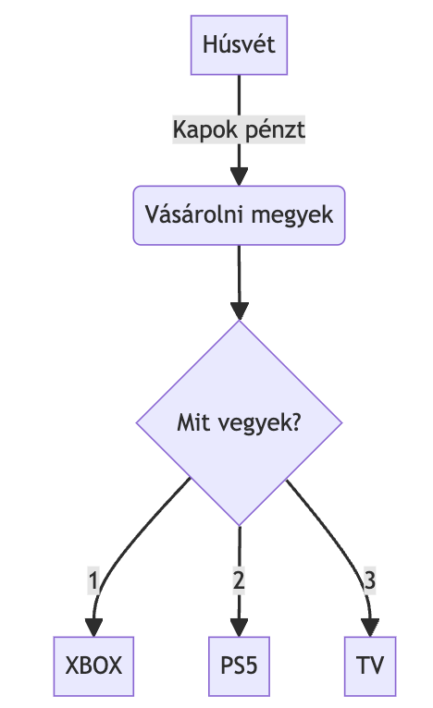

Mesterséges intelligencia
Kihívások és sajátosságok
Technológiák
Adatminőség
„Hallucináció”
Munkahelyek megszűnése
Társadalmi hatások
Jogszabályok
Adatvédelem
Grounding
Prompt engineering
Vector DB
RAG (Retrieval Augmented Generation)
Re-Rating
Templating
Mermaid diagrams
Notes:
Adatminőség: Az AI modellek képzéséhez nagy mennyiségű adatra van szükség. Az adatok minősége és relevanciája közvetlenül befolyásolja a modellek teljesítményét.
Hallucináció: Amikor egy AI modell, különösen egy mélytanulási algoritmus, olyan elemeket vagy jellemzőket "lát" az adatokban, amelyek valójában nem léteznek, vagy irreleváns információkat generál.
Munkahelyek Megszűnése: Az automatizáció és az AI alkalmazások növekedése aggodalmakat vet fel a munkahelyek elvesztésével kapcsolatban, különösen az alacsonyabb képzettségű munkák esetében.
Az AI Hatása a Társadalomra: Az AI gyors fejlődése megváltoztatja a társadalmi dinamikákat, beleértve a kommunikációt, az interperszonális kapcsolatokat és a döntéshozatalt.
Szabályozás és Felügyelet: A hatékony és igazságos AI szabályozás kialakítása kihívást jelent, mivel az innováció tempójának és a technológiai fejlődésnek megfelelően kell lépést tartani.
Adatvédelem: AI modellek, különösen azok, amelyek nyilvános adatkészleteken tanulnak, véletlenül személyes vagy érzékeny információkat is megtanulhatnak és reprodukálhatnak.

Slide 64
Prompt Engineering (kulcs az AI hatékonyságához)
Mi a Prompt Engineering?
Miért fontos?
Precízió és relevancia
Hatékonyság
Testreszabás
Típusai
Zárt végű promptok
Nyitott végű promptok
Feltételes promptok
Iteratív promptok
Néhány alapvető technika
Példák használata (Few-Shot Learning)
Null-Shot Learning
Chain of Thought Prompting (CoT)
ToT (Tip of the Tongue)
Egyéb technikák
Prompt Műveletek (Prompt Chaining)
Prompt Templatizálás
Meta-Prompting
Kontextus-megőrzés
Notes:
Mi a Prompt Engineering?
A prompt engineering az a folyamat, amely során specifikus, célzott utasításokat vagy kérdéseket alkotunk mesterséges intelligencia (AI) modellek számára, hogy a lehető legrelevánsabb és legpontosabb válaszokat vagy eredményeket generáljuk. Ez magában foglalja a kérés formulázásának művészetét és tudományát, hogy maximalizáljuk az AI modellek teljesítményét specifikus feladatokon vagy problémák megoldásán.
Miért Fontos?
Precízió és relevancia: Segít a modelleknek pontosabban értelmezni a felhasználói szándékot, javítva ezzel a válaszok minőségét.
Hatékonyság: Optimalizálja az AI modellek teljesítményét, csökkenti az erőforrások pazarlását.
Testreszabás: Lehetővé teszi a válaszok finomhangolását a felhasználók specifikus igényeihez.
A Prompt Engineering Legfontosabb Típusai:
Zárt végű promptok: Konkrét választ igényelnek, pl. igen/nem, egy szó vagy egy rövid lista.
Nyitott végű promptok: Több kreativitást és részletes válaszokat tesznek lehetővé, nem korlátozódnak konkrét válaszokra.
Feltételes promptok: Egy vagy több feltételt tartalmaznak, amelyek alapján az AI-nak döntést kell hoznia vagy releváns információt kell generálnia.
Iteratív promptok: Fokozatos finomítást tesznek lehetővé, ahol a felhasználó és az AI közötti interakció során a válaszok egyre pontosabbá válnak.
Gyakorlati Tippek:
Példák használata: Példák megadásával irányíthatjuk az AI-t a kívánt válaszstílus felé.
Pontos és egyértelmű nyelv: A homályosság elkerülése és a pontos szándék megfogalmazása kulcsfontosságú.
Visszacsatolás és iteráció: Az eredmények elemzése és a promptok finomhangolása a kívánt eredmények eléréséhez.
Zero-Shot Learning
Leírás: Az AI modellek képesek feladatokat elvégezni anélkül, hogy konkrét példákat látnának az adott feladattípusra.
Példa: Megkérsz egy AI-t, hogy fordítson le egy szöveget egyik nyelvről a másikra, anélkül, hogy előzőleg mutattál volna neki példát arra, hogyan kellene ezt megtenni.
Few-Shot Learning
Leírás: Az AI modell kap néhány példát (általában 1-től 5-ig) a kívánt kimenetre, ami segít neki megérteni, hogyan kell végrehajtani egy adott feladatot.
Példa: Adsz az AI-nak néhány példát arra, hogyan írjon rövid hírszövegeket, majd kéred, hogy írjon egy újat az általad megadott témában.
Chain of Thought (CoT) Prompting
Leírás: A felhasználó olyan promptokat alkalmaz, amelyek arra késztetik az AI-t, hogy lépésről lépésre, logikai sorrendben dolgozza fel és mutassa be a gondolkodási folyamatát.
Példa: Kérsz egy matematikai probléma megoldását lépésről lépésre, hogy láthasd az AI gondolkodási folyamatát.
Tip of the Tongue (TOT)
Leírás: Ez a technika egy olyan interaktív kommunikációs módszer, amelyben a mesterséges intelligencia kiegészítő kérdéseket tesz fel a felhasználónak, hogy pontosítsa és mélyebben megértse az eredeti kérését. Ez a megközelítés lehetővé teszi a modell számára, hogy sokkal relevánsabb és pontosabb válaszokat adjon a felhasználó igényeihez igazodva.
Példa: Felhasználó kérése: "Szeretnék egy receptet sütni." AI válasza a ToT technika alkalmazásával: "Milyen típusú süteményt szeretnél készíteni, és milyen alkotóelemek állnak rendelkezésedre?"
Egyéb Technikák
Prompt Műveletek (Prompt Chaining): Több, egymásra épülő prompt használata, ahol minden egyes válasz további információkat vagy utasításokat szolgáltat a következő prompt számára.
Prompt Templatizálás: A gyakran használt prompt-struktúrák sablonjainak létrehozása, amelyeket különböző kontextusokban és feladatokhoz lehet alkalmazni minimális módosítással.
Meta-Prompting: A prompt magában foglalja az utasításokat az AI számára arra vonatkozóan, hogy hogyan értelmezze és alkalmazza a saját képességeit a feladat megoldásához. Ez magában foglalhatja a gondolkodási módszereket, a problémamegoldó stratégiákat vagy a kreatív gondolkodás irányítását.
Kontextus-megőrzés: Az AI képes emlékezni és használni a beszélgetés korábbi részeit vagy a felhasználó által korábban megadott információkat.

Slide 65
Demó
https://github.com/cloudsteak/trn-azure-ai
https://oai.azure.com/portal
AI
Azure AI
Azure Cognitive Services
Azure WebApp

Slide 66

Köszönöm!
GitHub: https://github.com/cloudsteak
Blog: https://cloudsteak.com, http://cloudmentor.hu
LinkedIn: https://www.linkedin.com/in/tibor-kiss-the1bit

Slide 67
Linkek
Demók, segédletek: https://github.com/cloudsteak/mentor-klub-azure
Szótár: https://cloudsteak-gmk-shared.s3.eu-central-1.amazonaws.com/all-cloud-glossary.png
Felhők összehasonlítása: https://lucid.app/lucidchart/13fde51a-271f-456a-b2b3-ef6869f9ee6a/view?page=GiFLkXTb1E1J
Ár kalkulátor: https://azure.microsoft.com/hu-hu/pricing/calculator/
Szolgáltatás korlátok: https://learn.microsoft.com/hu-hu/azure/azure-resource-manager/management/azure-subscription-service-limits
Azure dokumentáció: https://azure.microsoft.com/hu-hu
Azure CLI: https://learn.microsoft.com/hu-hu/cli/azure/

Slide 68
Viszlát legközelebb

Slide 69
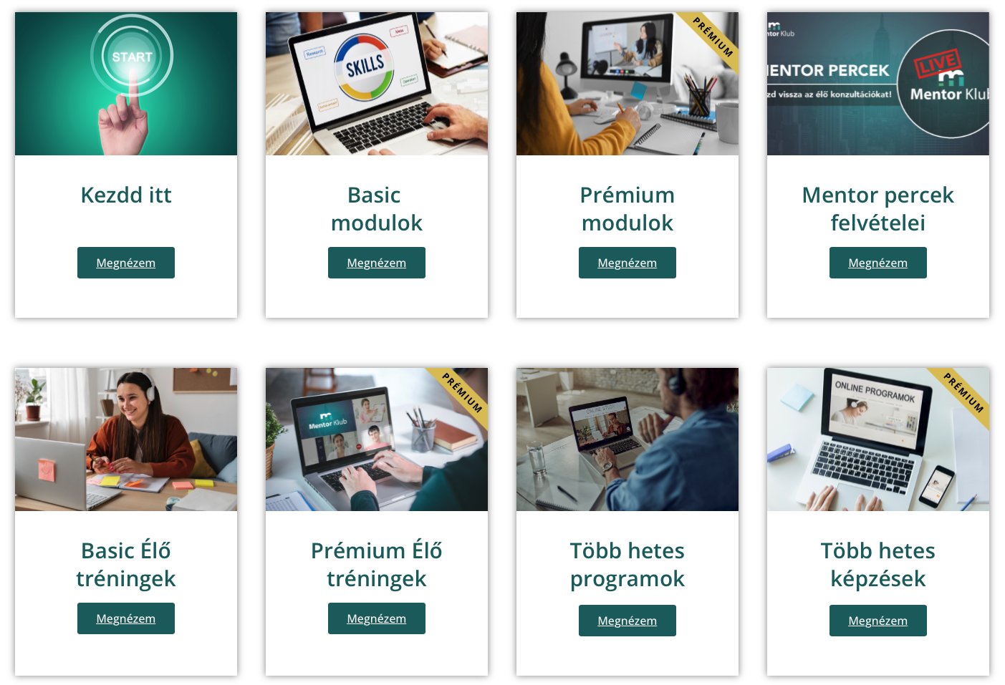
További képzések
https://mentorklub.gerillaoneletrajz.hu

